Slide 1
Les formulaires
En HTML 5 et CSS 3

Slide 2


Les formulaires
Pourquoi?
Pour se connecter
Pour s’inscrire
Pour contacter le WEB MASTER
Pour rechercher des informations
Pour passer une commande
Pour collecter des données ou fichiers clients, fournisseurs ou de paiement

Slide 3


Les formulaires
Comment :
Avec HTML5 et CSS pour la mise en forme
Avec JS et PHP pour les traitements
<form method="post" action="page.php"> </form>
La balise HTML5
<form> </form>
Les méthodes
Post
Get
Il est nécessaire d’utiliser du PHP ou du JavaScript
<form method="get" action="page.html"> </form>
https://www.xul.fr/page.html?couleur=bleu&forme=rectangle
A réserver pour des recherches avec peut de données à transmettre

Slide 4
La balise input
text
password
checkbox
radio
color
date
datetime-local
email
Tel
url
search
hidden
<input type=«text» name=« champtexte> </input>
Name : Permet de nommer la zone afin de pouvoir en récupérer la valeur pour traitement JS ou PHP
Target : ouvre une page dans un nouvel onglet
Autocomplete = on : permet l’auto complétion des zones de saisie
Action : nom du fichier JS ou PHP de traitement

Slide 5
La balise input – Les nouveaux attributs
Placeholder
Required
list, datalist
Pattern
Permet d'afficher un texte indicatif dans le champ.
Oblige la saisie du champ.
C'est un élément de formulaire permettant de lier une liste de choix à input.
Les patterns ou masques de saisie permettent de contrôler le format de données saisi dans un champ de formulaire.

Slide 6
Organiser le formulaire
fieldset : Permet de regrouper des zones de saisie par thème
<form method="post" action="" id="id-form">
<fieldset form="id-form">
<legend>Identification</legend>
…
</fieldset>
…
</form>

Slide 7
Exemple de code

Slide 8
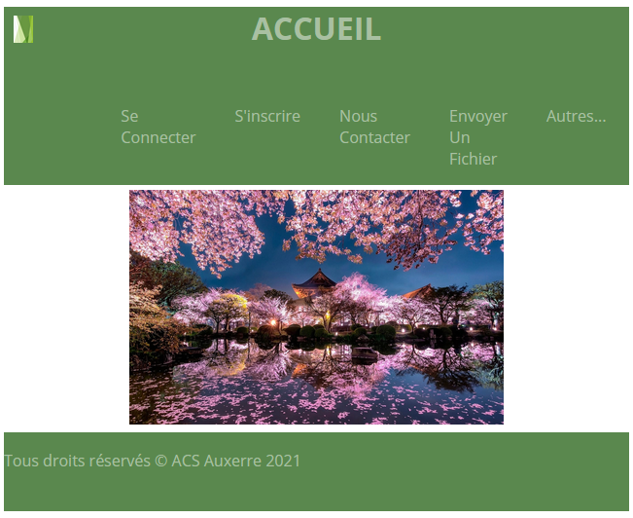
Les formulaires
Illustration

Slide 9
Merci pour votre attention
A bientôt pour un autre exposé

